Slide 1


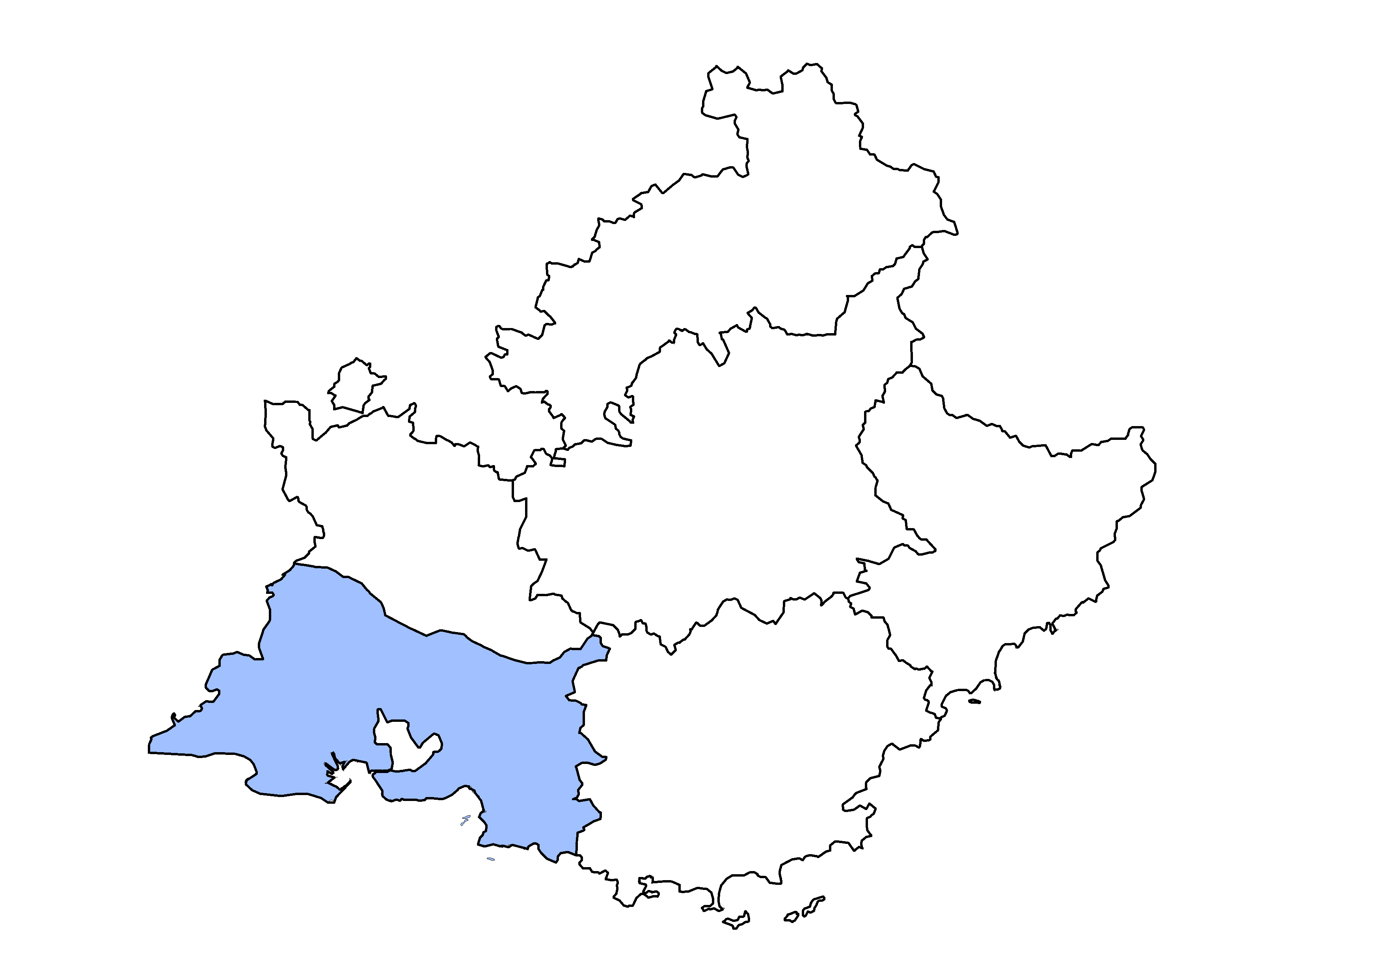

Les éclairages conjoncturels départementaux
La situation conjoncturelle
au 1er trimestre 2023
dans les Bouches-du-Rhône
Crédit photo : ©Shutterstock
Services études, statistiques, évaluation

Slide 2
La croissance de l’emploi salarié accélère
Au T1 2023 :
+0,5 %
+0,5 %
+0,3 %

Slide 3
Une croissance exclusivement tirée par l’emploi hors intérim…
Au T1 2023 :
+5 260
emplois hors intérim
- 1 080
intérimaires

Slide 4
… dans tous les secteurs d’activité

Slide 5
La croissance accélère dans le tertiaire et ralentit ailleurs

Slide 6
Sur un an, la croissance se poursuit dans l’ensemble des secteurs

Slide 7
Recul des embauches aussi bien en CDI qu’en CDD de plus d’un mois

Slide 8
Le nombre de bénéficiaires de contrat aidé poursuit sa baisse
4 000
* Marchands et non marchands . Depuis juillet 2014, les Ateliers et chantiers d’insertion (ACI) doivent recruter leurs salariés en CDDI.
Note : données arrondies en fin de trimestre, provisoires
Source : ASP - Traitements : Dares

Slide 9
Le nombre d’apprentis toujours à un haut niveau

Slide 10
Stabilité du taux de chômage
8,6 % (0,0 pt)
8,0 % (0,0 pt)
6,9 % (0,0 pt)

Slide 11
Un taux qui demeure supérieur à la plupart des départements comparables

Slide 12
La demande d’emploi poursuit sa baisse

Slide 13
Ce recul concerne davantage les femmes…

Slide 14
… et les jeunes

Slide 15
Fort recul de la demande d’emploi de longue durée, hausse ralentie chez les inscrits depuis moins d’un an

Slide 16
Sur un an, baisse du nombre de foyers bénéficiaires du RSA, plus prononcée pour l’ASS ; légère baisse pour l’AAH, hausse pour la PA

Slide 17
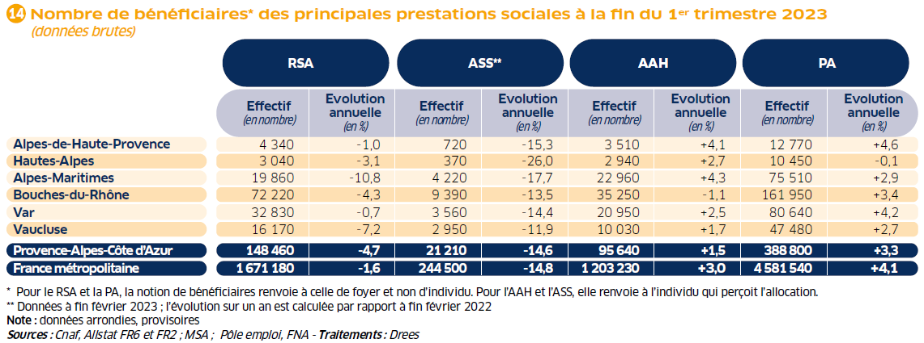
Un repli du nombre de foyers bénéficiaires du RSA proche du niveau régional

Slide 18
Pour en savoir plus
La Note de conjoncture de la Dreets Provence-Alpes-Côte d’Azur:
https://paca.dreets.gouv.fr/Les-publications-periodiques-9124
Retrouvez tous nos indicateurs dans le Tableau de bord des indicateurs clés
en téléchargement sur le site de la Dreets Provence-Alpes-Côte d’Azur :
https://paca.dreets.gouv.fr/Les-indicateurs-cles-de-la-Dreets-Paca

